Slide 1
Keuzevakken in klas 9
Michael college
7 Februari 2022
Klas 8

Slide 2
Voorlichting klas 8 op 7 februari 2022
Inhoud:
Onderwijssysteem in Nederland en hoe zit dit op het Michaelcollege
Keuzes op het Michaelcollege
Welke keuze is verstandig?
Escape na klas 10
Tijdtraject
Handige sites

Slide 3
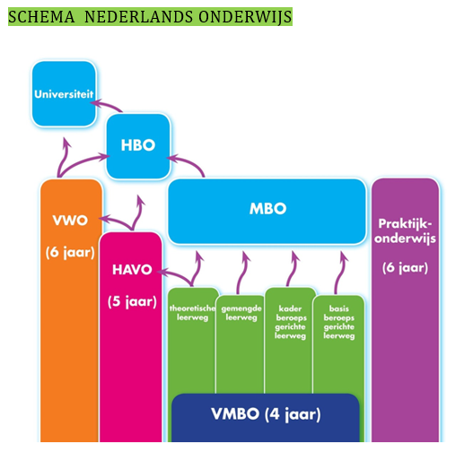
Schema Nederlands onderwijs

Slide 4
Waar zitten we nu?
Klas 8

Slide 5
Michaelcollege klas 8 –> 9
11
VWO-4
HAVO-4
MBO
10
Niveaugroep HV
Niveaugroep MH of H
Niveaugroep M
9
8
WI M
WI HV
FA/DU M
FA/DU HV
EN / NE M
EN / NE HV
7

Slide 6
Waar moeten we rekening mee houden?
Veel leerlingen gaan na klas 10 naar klas 11 (havo/vwo). De keuzes gemaakt in klas 8 voor start klas 9 moeten zo zijn dat er nog zo veel vakkenpakketten mogelijk blijven in klas 11

Slide 7
Inrichting havo - vwo?
11
VWO-4
HAVO-4
MBO
10
Niveaugroep HV
Niveaugroep MH of H
Niveaugroep M
9
8
WI M
WI HV
FA/DU M
FA/DU HV
EN / NE M
EN / NE HV
7

Slide 8
Profielen havo - vwo?
GS (en DU of FA)
WI - BI - SK
WI - EC - GS
WI B – BI – NA - SK
Extra bij VWO: DU of FA

Slide 9
Keuze ?
GS
WI - BI - SK
WI - EC - GS
Denk verder aan vakken als:
FA – DU – AK – MAW – KUNST - MU
WI B – BI – NA - SK
sociale/dienstverlenende/
economische/
kunstzinnige interesse
Exact, technische interesse

Slide 10
GS
WI - BI - SK
WI - EC - GS
Denk verder aan vakken als:
FA – DU – AK – MAW – KUNST - MU
WI B – BI – NA - SK
sociale/dienstverlenende/
economische/
kunstzinnige interesse
CM/EM
Exact, technische interesse
NG/NT

Slide 11
Keuze in klas 9 ?
in NG/NT in EM/CM
Biologie ←→ Frans
NaSk-1 ←→ Geschiedenis
en niet gekoppeld aan profielen
Duits ←→ Maatschappijkunde

Slide 12
Examenvakken in 2022-2023
AVO: Nederlands
Engels
CKV
LO
ML-1 (wordt in klas 10 gegeven)
profielvak: economie
wiskunde
Vrije deel: Duits / MSK
Biologie / Frans
Nask-1 / Geschiedenis

Slide 13
Bij keuze: 3 Belangrijkste vragen
MBO of HV wens?
2) Bij HAVO/VWO-route:
sociale/dienstverlenende/economische/
kunstzinnige interesse
(A-richting EM/CM: EC, GS, AK)
of
Exact, technische interesse
(B-richting NG/NT: Nask-1 / SK, BI)
3) niveau-inschatting: VWO route haalbaar op termijn?
minimaal 1 vreemde taal (naast Engels) behouden

Slide 14
Beperkingen MBO ?
Soms bijscholing indien een andere richting gekozen wordt.
De combinaties waarbij strengere eisen worden gesteld aan doorstroming zijn:
Techniek en procesindustrie (mbo) → economie (hbo)
Handel en ondernemerschap (mbo) → gezondheidszorg (hbo)
→ techniek (hbo)
Economie en administratie (mbo) → gezondheidszorg (hbo)
→ techniek (hbo)
Zorg en welzijn (mbo) → economie (hbo)
Voedsel, natuur en leefomgeving (mbo) → economie (hbo)

Slide 15
Beperkingen HAVO ?
MBO-gericht:
bijna alle keuzes mogelijk
HAVO-gericht
Duidelijk voorkeur richting CM-EM
→ beste pakket: keuze voor Duits en/of Frans en geschiedenis
Duidelijk voorkeur richting NG-NT
→ beste pakket: keuze voor Nask-1 (en liefst biologie en Duits, maar …)
richting nog niet zo bekend:
→ beste pakket: keuze voor NaSk-1 (en Frans en/of Duits)
(GS-NaSk-1 / FA – BI / DU – ML-2)

Slide 16
Beperkingen VWO?
VWO-gericht:
Duidelijk voorkeur richting CM-EM
→ beste pakket: keuze voor Duits of Frans en geschiedenis
Duidelijk voorkeur richting NG-NT
→ beste pakket: keuze voor NaSk-1 en Duits of Frans (liefst biologie)
richting nog niet zo bekend:
→ beste pakket: keuze voor NaSk-1 en Duits of Frans (liefst biologie)
(GS-NaSk-1 / FA – BI / DU – ML-2)

Slide 17
Escape?
Door aanwezigheid van periodelessen zijn er enkele vakken die na klas 10 weer opnieuw gekozen kunnen worden (met soms een kleine inhaalslag te maken):
biologie (ook op MH hebben leerlingen nog maar 1 jaar biologie gehad)
geschiedenis (werkt in thema’s, nieuwe start)
aardrijkskunde (werkt in thema’s, nieuwe start)
maatschappijwetenschappen
(GS-NaSk-1 / FA – BI / DU – ML-2)

Slide 18
Tijdstraject:
Uitleg leerlingen keuzemogelijkheden bij overgang naar klas 9
Werken met decanenprogramma Qompas ( om jezelf te leren kennen).
Eind februari / begin maart klaar. Studiewijzer via de ELO
Leerlingen kennis laten maken met “keuze” vakken (14 – 24 februari 2022)
Uitleg ouders keuzemogelijkheden bij overgang naar klas 9 in februari
Definitieve keuze leerling (uiterlijk 18 maart 2022). In de tussenliggende periode gesprek met decaan mogelijk.
2e tussenrapport “advies niveau” voor welke klas. Niet mee eens, dan gesprek aanvragen met teamleider. Eind april definitieve indeling.

Slide 19
Handige sites e.d.
Voor HAVO/VWO-gerichte leerlingen:
Vooropleidingseisen HAVO voor HBO: https://zoek.officielebekendmakingen.nl/stcrt-2015-14390.html
Vooropleidingseisen VWO voor WO: https://zoek.officielebekendmakingen.nl/stcrt-2014-11514.html
Profielkeuzeformulier HAVO voor Markenhage als voorbeeld:
https://www.markenhage.nl/Leerlingen/Decanaat/Belangrijke-documenten
Studiekeuze algemeen voor HBO / WO: https://www.studiekeuze123.nl/
Voor MBO-gerichte leerlingen:
MBO opleidingen: https://www.kiesmbo.nl/

Slide 20
Vragen / opmerkingen ?
e.v.helden@michaelcollege.nl
decaan Michaelcollege
Presentatie binnenkort terug te vinden op
www.michaelcollege.nl → organisatie en documenten → overgang, examens en decanaat

